Slide 1
هو
خلاق

Slide 2
ارگونومی کار با کامپیوترونحوه صحیح جابجایی بار وبیمار
مهندس زهرامومنی

Slide 3
Ergonomics=Ergo+Nomos
واژه ارگونومي تركيبي از دو واژه ي يوناني ارگو (به معناي كار) و نوموس (به معناي قانون) است.
اين واژه اولين بار در سال 1857 دريك روزنامه لهستاني به كار برده شد.

Slide 4
هدف ارگونومی
طراحی ایستگاه یا پست کاری
متناسب با ویژگیهای فیزیکی و روانی کاربر

Slide 5
عدم رعایت اصول ارگونومیک در طراحی ایستگاه کاری
ایجاد وضعیتهای بدنی نامناسب هنگام کار
ایجاد بیماری

Slide 6
آنتروپومتری
تفاوت بین دو جنس:
مردها درشتتر از زنها
تفاوت در نژادهای مختلف:
نژاد آمریکایی در برابر آسیای جنوب شرق
تفاوت در سنین مختلف

Slide 7
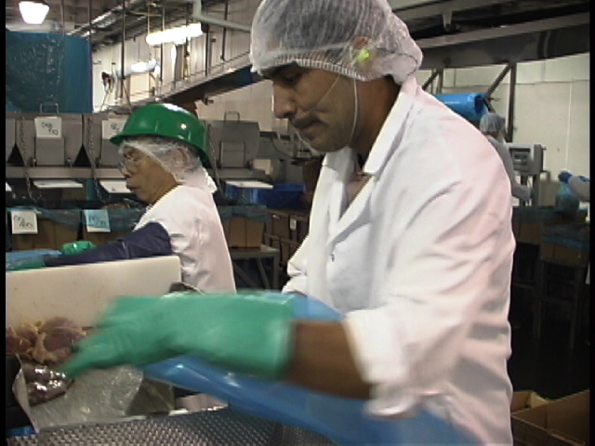
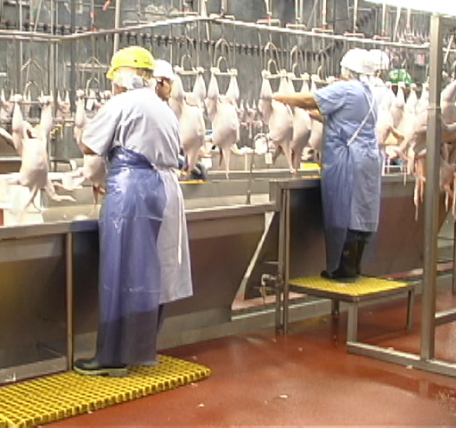
People Are Different
Age Differences
Height Differences

Slide 8
وسایل و تجهیزات در حد دسترسی کوچکترین فرد قرار داشته باشند و با بزرگترین فرد تطبیق داشته باشند.

Slide 9
آنتروپومتري، موضوعي تنها در رابطه با ارتفاع ميز نيست، بلكه در آن مواردي همچون دسترسي آسان به كنترل ها نيز مطرح مي شود،لذا طراحي مناسب كنترل ها در دستگاه ها اهميت زيادي دارد.به طور مثال با ماشين تراش قديمي ،كارگر بايد بلندي قدي برابر 137 سانتي متر و پهناي شانه 62 سانتي متر و فاصله نوك انگشتان مياني دست چپ و راست او ، هنگامي كه بازوها كاملا باز شده اند،235 سانتي متر باشد.

Slide 10
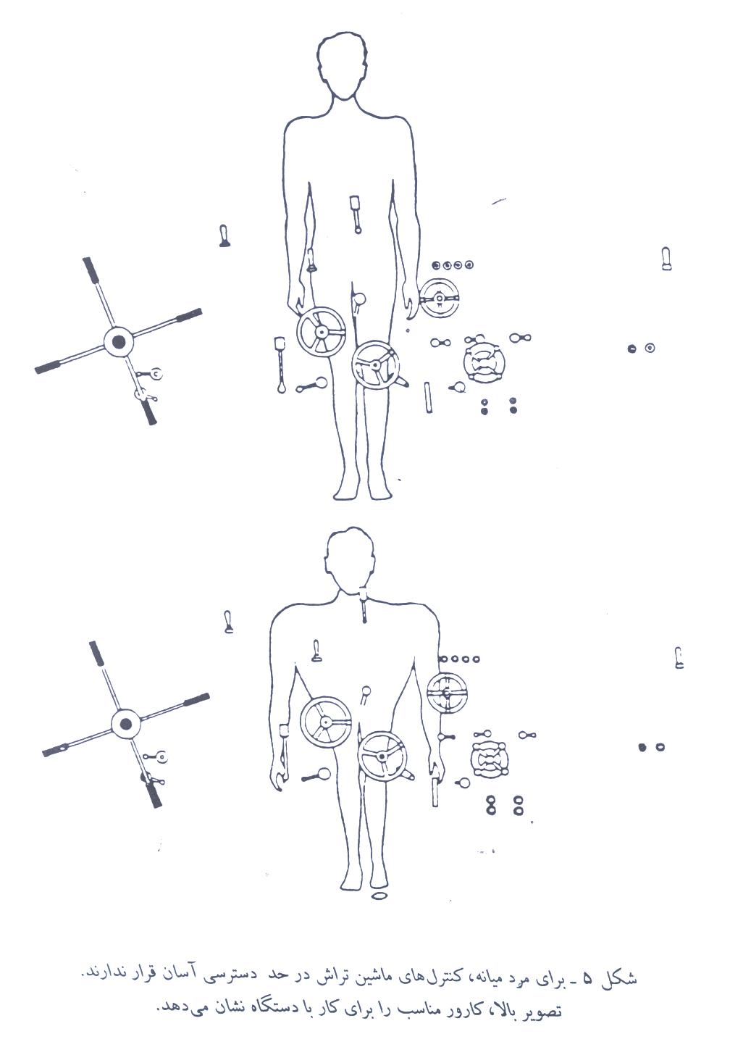

Slide 11
وضعيت بدن هنگام كار
ايستاده
نشسته
نشسته-ايستاده

Slide 15
پيشنهاد هايي براي بهينه سازي وضعيت بدني
به تناسب نوع كار،ممكن است وضعيت ايستاده،نشسته يا نشسته- ايستاده مناسب باشد.
اگر بلند كردن و حمل و نقل مداوم اجسام سنگين ،ضروري است، وضعيت ايستاده برتري دارد. البته وضعيت نشسته- ايستاده مي تواند به عنوان گزنه ديگر مطرح باشد.

Slide 16
در بسته بندي يا كارهاي ديگر، كه در آنها اجسام بايستي در زير ارتفاع آرنج در راستاي قائم جا به جا شوند،وضعيت ايستاده يا نشسته-ايستاده برتري دارد. اگر در انجام كار لازم باشد كه كارگر دست هاي خود را در جهات گوناگون دراز كند، وضعيت ايستاده يا ايستاده-نشسته برتري دارد.

Slide 17
در صنعت مونتاژ قطعات سبك ، حركت هاي تكراري ، كاري رايج است، در اين مورد وضعيت نشسته پيشنهاد مي گردد. در كارهاي ظريف دستي،كارگر به تكيه گاهي نيازمند است،كه در زير ساعد قرار مي گيرد، به اين دليل وضعيت نشسته برتري دارد.

Slide 18
در هنگام بازرسي چشمي و نظارت،وضعيت نشسته بهتر است. به طور كلي، وضعيت نشسته ،امكان تمركز فكر را بهتر از وضعيت ايستاده فراهم مي سازد.

Slide 19
اگر وظيفه از چند بخش گوناگون تشكيل شده باشد و علاوه بر آن،حركت به اطراف را نيز ايجاب مي كند،وضعيت نشسته-ايستاده برتري دارد، زيرا در اين صورت كارگر نياز ندارد به طور مداوم از صندلي خود برخاسته و دوباره بنشيند.

Slide 24
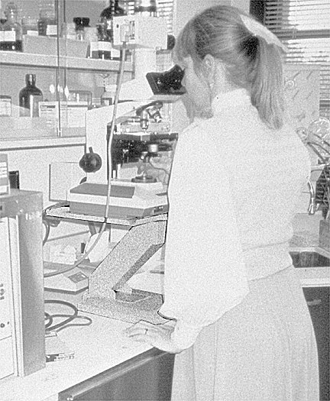

Slide 25
اصول طراحی ايستگاه کاری
در محیط کار اداری و کار با کامپيوتر

Slide 26
1. کاهش وضعيت‌های نامناسب طولانی
طراحی نامناسب ابزارها
چیدمان نامناسب اجزای محیط کاری
وجود موانع و اجزای اضافی در محیط کار
2. کاهش استرس تماسی
استفاده از سطوح حمايتی (تکيه‌گاه) که بايد نرم و دارای لبه‌های گرد باشد.
3. طراحیِ ايستگاه کاری بر اساس ابعاد بدنی
کاربر بتواند به تمام اجزا، ابزارها، صفحه کليدها، کنترل‌ها و... بدونِ خم شدن روی سطح کار، و خم شدن يا چرخش تنه، دسترسی داشته باشد.
محدودة دسترسی در حد آرنج يا محدودة دسترسیِ اوليه یا تکراری برای کارهای معمول
محدودة دسترسیِ در حد کل بازو يا محدودة دسترسیِ ثانويه برای کارهای گاهگاهی
4. اجتناب از وضعيت‌های ايستای بدن: تنوع کاری و ورزش

Slide 28
برای طراحیِ محيط کاری ايمن و با حداقل مواجهات لازم است اصولی رعايت شود.
سر و گردن به حالت عمودی و در يک خط با ستون مهره‌ها قرار گيرند (نه به صورت خم شده يا چرخيده)
سر و گردن و تنه رو به جلو باشند (نه به صورت چرخيده)
تنه چه در حالت ايستاده و چه در حالت نشسته، عمود بر زمين باشد (ممکن است 20 تا 30 درجه نسبت به خط عمود به طرف عقب روی پشتی صندلی قرار گيرد، اما نه به جلو)
در حالت نشسته کمر بايد کاملاً توسط يک تکيه‌گاه حمايت شود
شانه‌ها و قسمت فوقانی بازوها در يک خط با تنه، تقريباً عمود بر زمين و راحت قرار گيرند (نه به صورت بالا رفته يا کشيده شده به جلو)
قسمت فوقانی بازوها و آرنج‌ها نزديک بدن، بدون انحراف به اطراف، جلو يا بالای سر قرار گيرند. آرنج‌ها بايد در زاوية بين 90 تا 120 درجه در حالت فلکسيون باشند
ساعدها تقريباً موازی با زمين قرار گيرند

Slide 29
مچ‌ها و دست‌ها در حالت مستقيم و در يک خط با ساعدها قرار گيرند، بدون خم شدن به بالا، پايين، و طرفين
ران‌ها موازی با زمين و ساق‌ها تا حد امکان عمود بر زمين قرار گيرند (ممکن است ران‌ها کمی بالاتر از زانوها قرار گيرند)
پاها صاف روی زمين باشند يا روی يک زيرپاييِ ثابت قرار گيرند
ايستگاه کاری و تجهيزات قابليت تنظيم کافی داشته باشند تا کاربر در وضعيت کاریِ ايمن قرار گيرد و هنگام کار بتواند تغييراتی در وضعيت بدنش ايجاد کند
ايستگاه کاری و تجهيزات و لوازم فرعی در شرايط کاریِ مناسب باشند و به خوبی کار کنند

Slide 30
فعالیت‌ها طوری سازماندهی شوند که اجازه دهند کاربر استراحت‌های کوتاه مدت داشته باشد، يا گاهگاهی در کارش تنوع ايجاد کند
موقعيت وسايلي که به صورت مکرر استفاده مي‌شوند، مثل کیبورد، تلفن و ماوس در ناحية دسترسي تکراري باشد، به طوری که فرد برای دسترسی به آنها نياز به دراز کردنِ دست نداشته باشد. و وسايلی که فرد گاهی اوقات نياز به کار با آنها دارد حداکثر در محدودة دسترسیِ گاهگاهی قرار گيرند
تا حد امکان جاي وسيع و فضاي ايمن کافي براي کاربرها وجود داشته باشد تا آنها بتوانند وضعيت‌هاي تکراري کار را تغيير دهند. اين فضا بايستي آزادانه براي وسايلي از قبيل CPU، کتاب‌ها و ذخيره‌سازي باقي بماند.

Slide 31
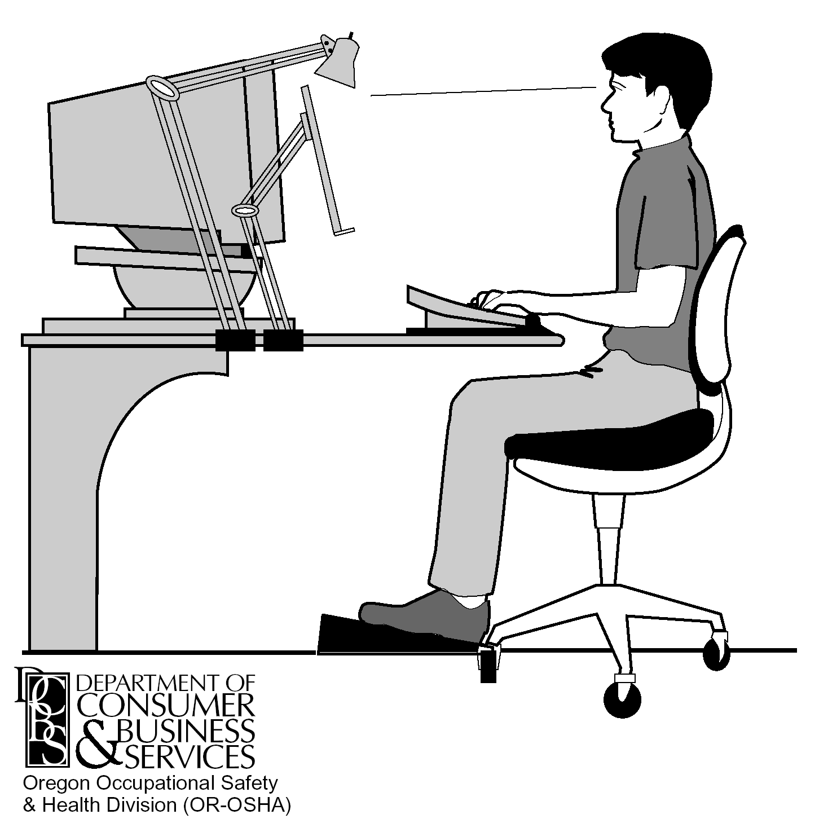

Slide 32
اجزای مختلف ایستگاه کار اداری
صندلی
میز
مانیتور
کیبورد
ماوس
کیس
لپ تاپ
گوشی تلفن

Slide 33
صندلی

Slide 34
ویژگیهای صندلی ارگونومیک
مهمترين بخش ايستگاه کاری
25 تا 50 درصد کسانی که از صندلی‌های نامناسب استفاده می‌کنند، مبتلا به مشکلات کمر هستند.
صندلی‌های اداری که در ايستگاه‌های کاری استفاده می‌شوند، در واقع جزء ابزارِ کارِ فرد هستند، نه فقط بخشی از مبلمان و برای انجام ايمن و موفق کار ضروری‌اند.
رعایت اصول زیر لازم است:
صندلیِ مناسب برای شغل انتخاب شود.
صندلی متناسب با کاربر باشد.
کاربر از آن به طرز صحيح استفاده کند.

Slide 35
1. صندلي بايد قابليت تنظيم داشته باشد، شاملِ
ارتفاع نشيمن قابل تنظيم
ارتفاعِ پشتی قابل تنظيم
حرکت قابل تنظيم پشتی به جلو و عقب
حرکت قابل تنظيم نشيمن به جلو و عقب
قابليت تنظيم بايد طوری باشد که به راحتی در حالت نشسته انجام شود

Slide 36
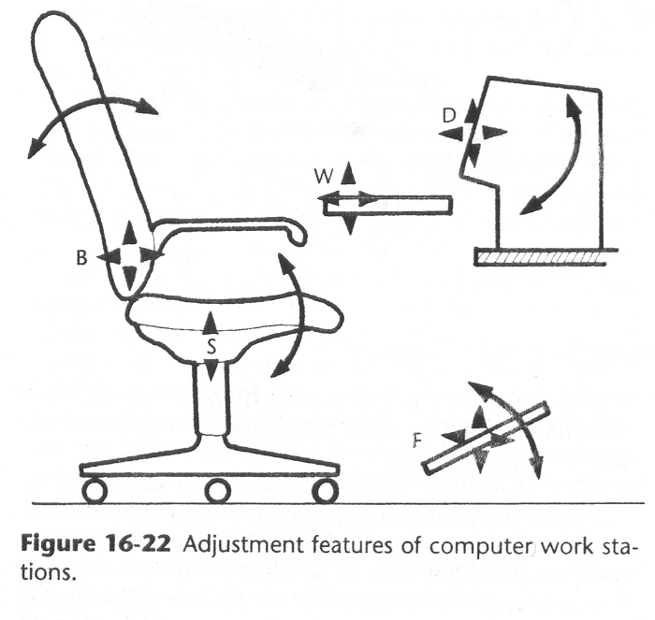

Slide 37
2. ارتفاع نشيمن صندلی بايد به حدی باشد که کف هر دو پا کاملاً روی زمين قرار گيرند و ران‌ها عمود بر ساق‌ها باشند (اندازة این ارتفاع معمولاً با توجه به قد افراد بین 38 تا 51 سانتیمتر متغیراست). در اين حالت زانوها کمی بالاتر از نشيمن صندلی قرار می‌‌گيرند

Slide 39
صندلی‌ با ارتفاع نشيمن زياد:
قرار گرفتن پاها در وضعيتی نامناسب
يا فرد آن قدر به سمت جلو حرکت کند که تکيه‌گاه کمر از بين برود.
صندلی‌ با ارتفاع نشيمنِ کم:
بالا قرار گرفتن زانوها
بيشترِ وزن تنه به ناحية تحتانی کمر و باسن وارد و سبب ايجاد کمردرد می‌شود.
کهنه بودن بالشتک نشيمن صندلی
برای انتخاب صندلیِ مناسب: فاصلة بين فرورفتگیِ پشت زانوی کاربر تا کفِ زمين + 5 سانتيمتر
قابل تنیظیم بودن ارتفاع نشيمن صندلی

Slide 40
اگر نتوان صندلی را تا حدی پايين آورد که کف پاها روی زمين قرار گيرد (مثلاً به علت اين که سطح ميز بالاتر است)، برای ايجاد تکيه‌گاهِ کافی برای پاها می‌توان از زيرپايي استفاده کرد
پهنا و عمق زیرپایی: حداقل 30 سانتیمتر
زاویة با سطح افق: 0 تا 30 درجه

Slide 42
3. بالشتک نشيمن صندلی:
قابل تنظيم و به اندازة کافی بزرگ
لبة بالشتک گرد با حالت آبشار مانند
جنس بالشتک و پشتی محکم و در عين حال انعطاف‌پذير
عمق بالشتک: متناسب با قد فرد باشد، به طوری که بيشترِ قسمت ران‌ها روی آن قرار گيرد، بدون اين که تماسی بين پشت زانوی فرد با لبة جلويي آن ايجاد شود.
عرض بالشتک: حداقل به اندازة پهنای رانها
قابلیت تنظیم:
حداقل 5 سانتیمتر به جلو و عقب
3 درجه به سمت جلو و 4 درجه به سمت عقب

Slide 43
نامناسب بودن اندازه بالشتک:
تکيه‌گاهی ناکافی برای پاها
محدودشدن حرکت را
بالشتک کم عمق: فشار زياد روی باسن افراد بلندقد
بالشتک بسيار عمیق: فشار زياد روی زانوهای کاربران کوتاه قد

Slide 44
4. پشتی صندلی مطابق با انحنای طبيعی ستون مهره‌ها
ارتفاع پشتی: قابل تنظيم
پشتی بايد به کاربر اجازه دهد حداقل 15 درجه دور از حالت عمودی به عقب حرکت کند
اگر پشتی بيش از 30 درجه از حالت عمودی به عقب برود، صندلی بايد تکيه‌گاه سر داشته باشد.
بلندیِ پشتی حداقل 45 و حداکثر 55 سانتيمتر و عرض آن حداقل 35 سانتیمتر
ارتفاع تکیه‌گاه کمر: 15 تا 25 سانتیمتر بالای نشیمن

Slide 48
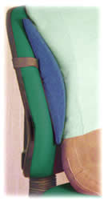

Slide 49
5. صندلی بايد 5 پايه با قرقرة مناسب برای پوشش کف محل کار
لبة بالشتک صندلی نبايد فراتر از لبة پايه‌ها باشد.
انتخابِ قرقرة نامناسب برای پوشش کفِ محل کار، قرار دادن صندلی را در وضعيت مناسب نسبت به ميز با مشکل مواجه می کند:
قرقره‌های پهن مخصوص فرش و موکت, قرقره‌های باریک مخصوص کفپوشِ سخت

Slide 50
6. دستة صندلی بايد تکيه‌گاه قسمت تحتانیِ اندام فوقانی باشد.
فاصلة دسته‌های صندلی به قدری که از يک سو فرد به راحتی روی صندلی بنشيند و بلند شود‌، و از سوی ديگر سبب فاصله گرفتن اندام‌های فوقانی از تنه نشود
ارتفاع دسته‌ها بايد به حدی باشد که هنگام استفاده شانه‌ها تحت فشار نباشند
اندازة دستة صندلی به قدری که بيشترِ ساعد روی آن قرار گيرد.
جنس دستة صندلی نرم و لبه‌های آن گرد
اکثر تايپيست‌ها ترجيح می‌دهند صندلی بدون دسته باشد تا به راحتی به کیبورد نزديک شوند.

Slide 51
7. صندلی بايد قابليت 360 درجه چرخش را داشته باشد تا فرد بدون چرخش بدن به پيرامون ايستگاه کاری دسترسی داشته باشد.
8. بيشتر صندلی‌ها برای افراد زير 120 کيلوگرم طراحی می‌شوند، بنابراين برای افراد سنگينتر لازم است صندلیِ خاصی در نظر گرفته شود.

Slide 52
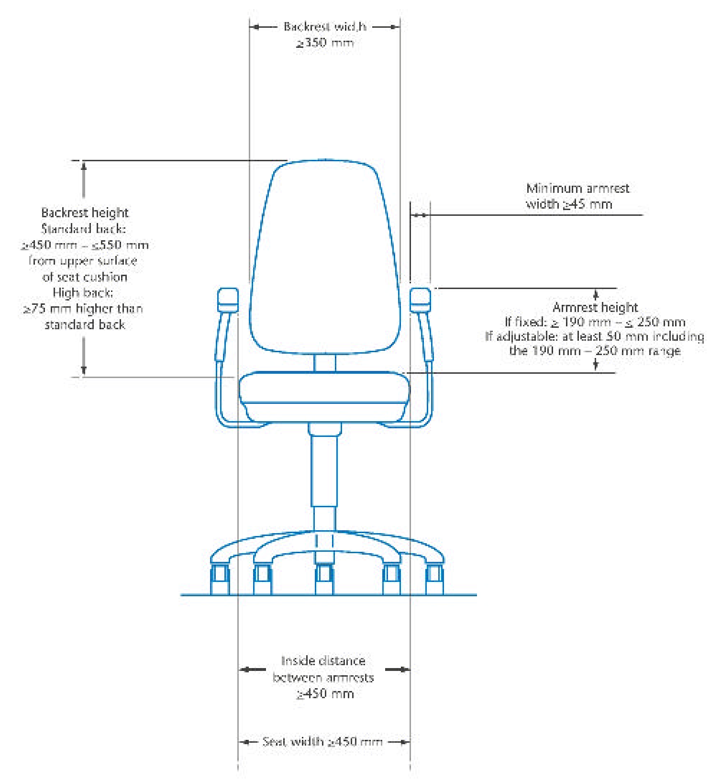

Slide 53
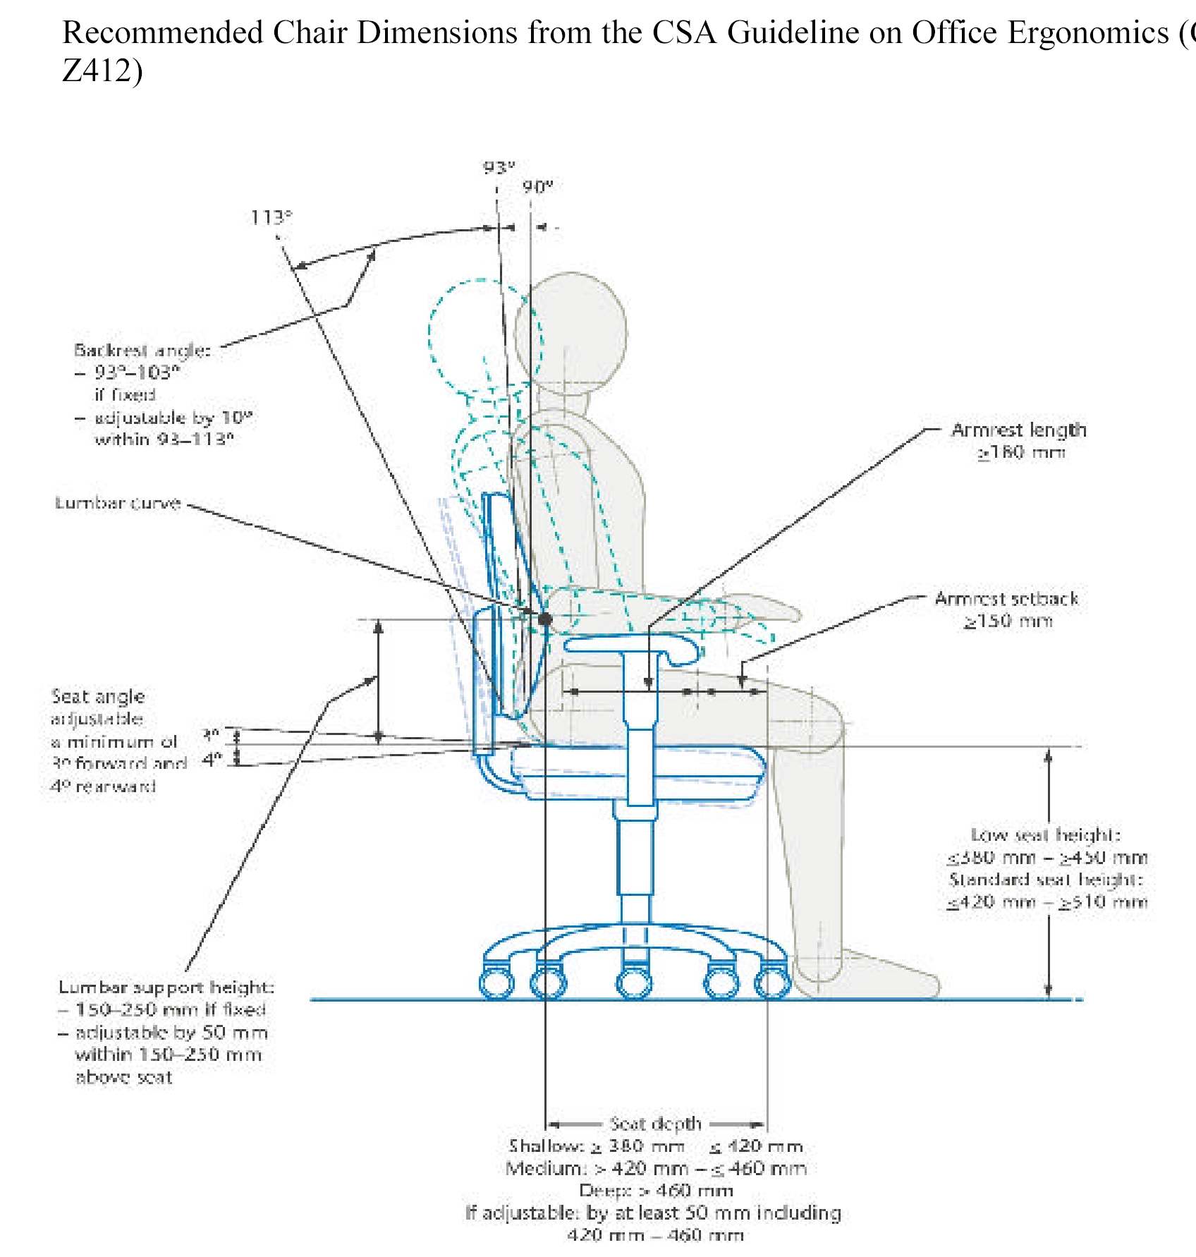

Slide 54
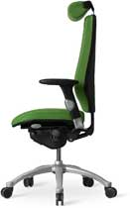

Slide 55
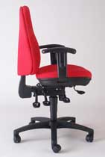
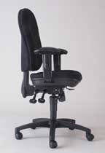

Slide 56
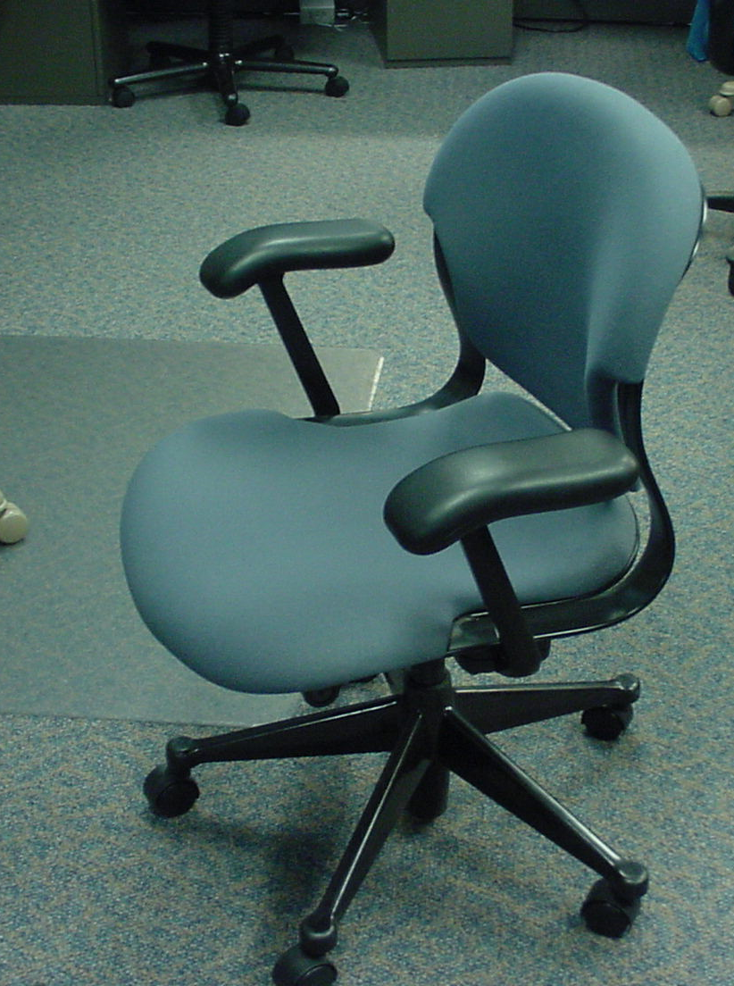

Slide 57
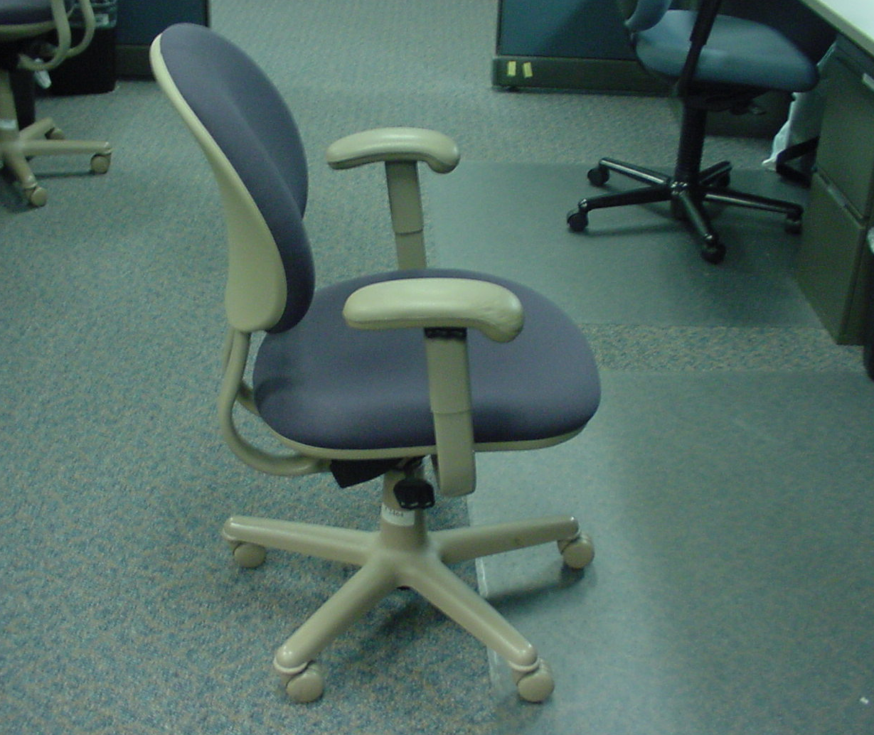

Slide 58
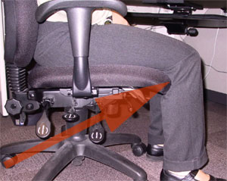

Slide 59
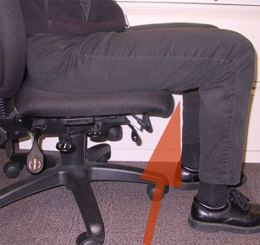

Slide 61
میز و سطح کار

Slide 62
طراحی خوب و تنظيم مناسب ميز:
ایجاد فاصلة مناسب برای پاها
قرارگیری مناسب کامپيوتر و اجزای آن
به حداقل رسیدن وضعيت‌های نامناسب

Slide 63
ویژگیهای میز ارگونومیک
1. ارتفاع سطح کار يا ميز:
بين 60 تا 90 سانتيمتر قابل تنظيم
در حدی که قرارگيریِ دست جهت کار با صفحة کليد يا ساير وسايل مناسب باشد
مچ و دست‌ها همراستا با آرنج و موازی با سطح زمين
ارتفاع قابل تنظیم

Slide 65
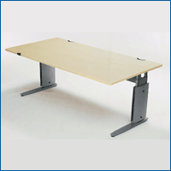
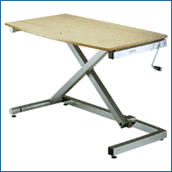
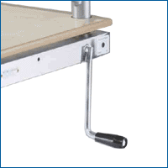

Slide 66
ارتفاع ميزهای تحرير بیشتر
ميزهايی که برای تحریر و کار با کامپیوتر به کار می‌روند:
کشويي جهت قرار دادن صفحه کليد در ارتفاعی پايينتر از سطح ميز

Slide 67
سطح ميز خيلی مرتفع یا خیلی کوتاه:
ايجاد وضعيت‌های نامناسب دست و شانه هنگام کار

Slide 69
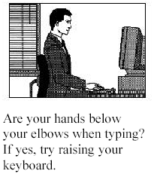
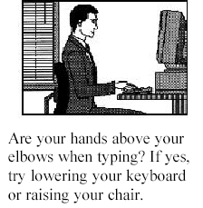

Slide 70
2. فضای زير سطح کار يا ميز در حدی باشد که پا بتواند آزادانه به اطراف حرکت کند و فضای جلو پا نيز بايد اجازة حرکات کششی پا را بدهد.
حداقل فاصلة ايمن در جلو:
برای زانوها: 5/37 سانتيمتر
برای پاها: 60 سانتيمتر
پهنای اين قسمت: حداقل 50 سانتيمتر
از قرار دادن وسايلی مانند CPU در زير ميز بايد خودداری کرد.
در صورت لزوم برای راحتی کار لازم است کشوهای مرکزی ميزها جابجا شوند

Slide 71
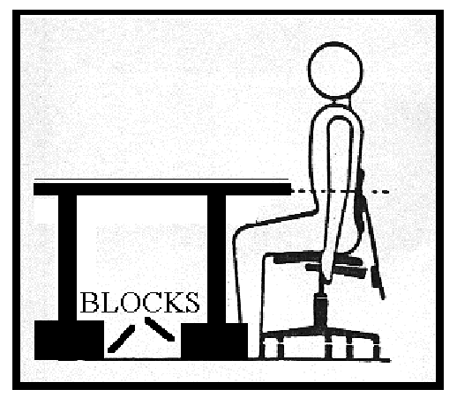
● ناکافی بودن فضای زير ميز سبب محدوديت حرکت، استرس ناشی از تماس و ناتوانی در تغيير وضعيت‌های ايستا می‌شود

Slide 72
3. عمق سطح کار يا ميز:
در حدی که مانيتور در فاصلة حداقل 50 سانتيمتر از چشم‌ها قرار گيرد
کیبورد، برگه نگهدار و ماوس نيز روی آن در فاصلة مناسب قرار گيرند
عمق حدود 75 سانتيمتر برای سطح کارِ چهارگوش و مانيتورهای تا 17 اينچ کافی است
برای سطوح کاری يا ميزهايی که در کنج قرار می‌گيرند، حداقل عمق برای مانيتورهای تا 17 اينچ از لبة جلويی تا کنج 100 سانتيمتر
فضای محدود سطح ميز:
کاربر اجزا و وسايل را در مکان‌هايی قرار دهد که برای دسترسی به آنها نياز به وضعيت‌های نامناسب بدن باشد.

Slide 73
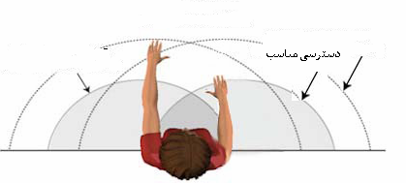
موس ، صفحه كليد و پرينتر
در خصوص اجزاء مورد نياز كامپيوتر كه براي انجام كار نياز مي باشد، بايد در منطقه حد دسترس اوليه قرار گرفته ،به طوريكه نياز به كشيدن دست به طرف جلو و طرفين نباشد.

Slide 76
4. سطح ميز:
پرداخت مات و رنگ غير براق
از به کار بردن شيشه روی ميز به علت ايجاد بازتاب نور و خيرگی خودداری کنيد.
5. لبة سطح کار:
گرد و بدون نقاط تيز و روية آن نرم
سخت بودن سطح ميز و زاويه‌دار بودن لبة آن:
ايجاد استرس تماسی روی دست

Slide 77
کیبورد (صفحه کلید)

Slide 78
1. محل قرارگيریِ کیبورد:
محکم و به اندازة کافی بزرگ باشد تا حداقل کیبورد و ماوس به راحتی روی آن جا شوند.
2. ارتفاع کیبورد:
ارتفاعی که هنگام تايپ قسمت‌های فوقانی و تحتانیِ اندام فوقانی در حالت 90 درجه قرار گيرند.
کار طولانی با بيش از 15% انحراف از اين وضعيت سبب ايجاد ناراحتی و درد در شانه‌ها، کمر، گردن، بازوها و مچ‌ها می‌شود.

Slide 81
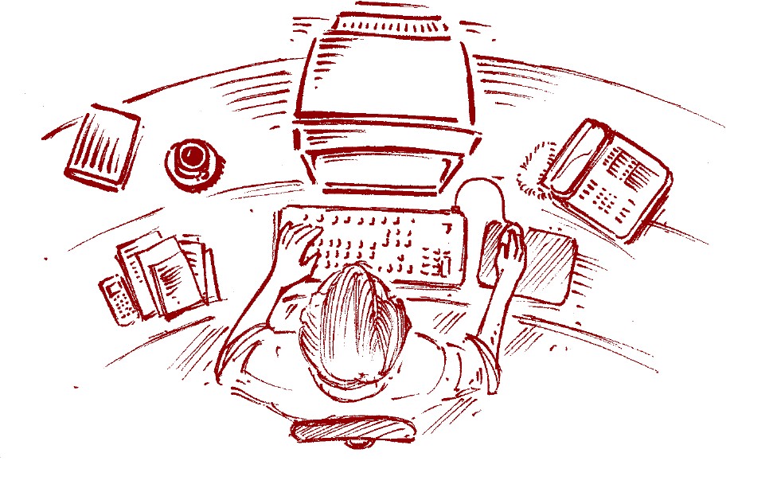

Slide 84
3. شيب کیبورد:
طوری که مچ در وضعيت مستقيم يا خنثی يا با کمی انحراف به طرف بالا يا پايين قرار گيرد.
برخی کاربرها ترجيح می‌دهند زاوية کیبورد را در طول روز تغيير دهند.
بهتر است کیبورد دارای پاية قابل تنظيم هم در جلو و هم در عقب باشد تا فرد بتواند با تنظيم ارتفاع و شيب آن، وضعيت خنثي براي مچ‌ها و آرنج‌ها ايجاد كند.

Slide 85
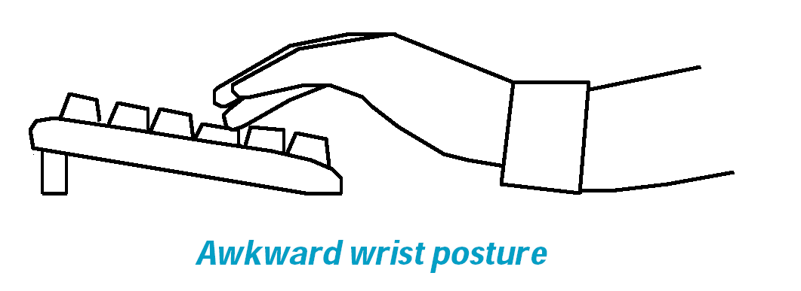

Slide 86
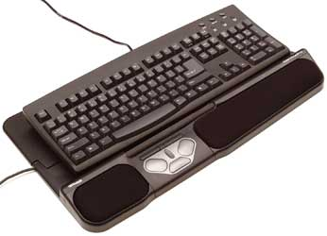
4. کیبورد بايد کاملاً مقابل کاربر قرار گيرد
5. استفاده از تکیه گاه مچ
تکيه‌گاه مچ بايد نرم و جنس آن طوری باشد که اجازة تنفس را به پوست ناحيه بدهد.

Slide 87
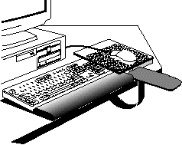

Slide 88
6. کابل اتصال کیبورد به کامپيوتر:
در حدی باشد که بتوان CPU را در محل دلخواه قرار داد. حداقل 180 سانتيمتر مناسب است.

Slide 89
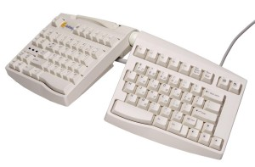
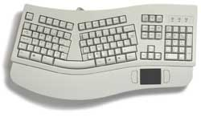
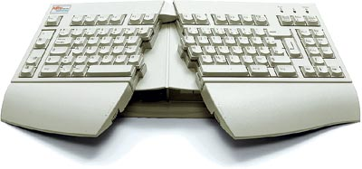
طراحی و نوع کیبورد

Slide 90
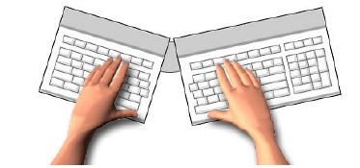
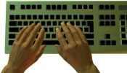
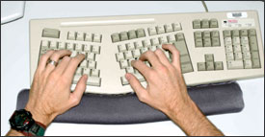

Slide 91
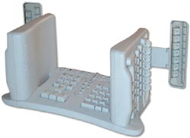

Slide 92
8. کلیدهای کیبورد
9. برای کار طولانی مدت با کیبورد بهتر است کیبورد از مانيتور جدا باشد
کیبوردِ لپ تاپ برای کار تايپ مناسب نيست.

Slide 93
10. اگر از سطوحِ کاری يا ميزهای دارای کشوی کیبورد استفاده می‌شود:
ارتفاع بين 55 و 70 سانتيمتر قابل تنظيم باشد
در محل مورد نظر و مناسب برای کاربر قفل شود.
عرضِ داخلی اين کشو بايد حداقل 65 سانتيمتر باشد

Slide 94
کیبورد خيلي پايين: خم شدن مچ‌ها به سمت پايين
کیبورد خيلي بالا: فرد براي كار شانه‌هايش را بالاتر از حالت خنثي نگه دارد.
کیبورد دور از فرد: خم شدن کاربر روي سطح كار يا دراز كردنِ دست

Slide 95
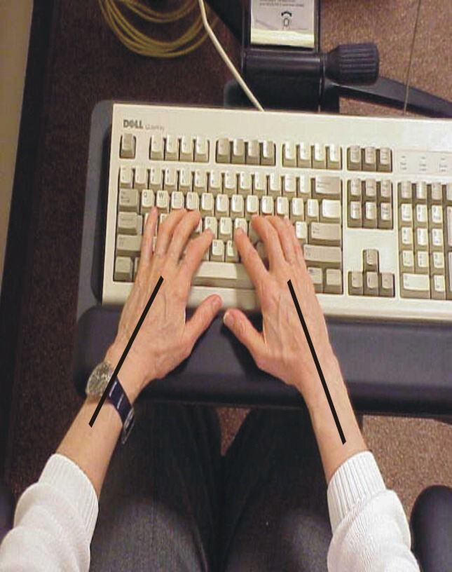
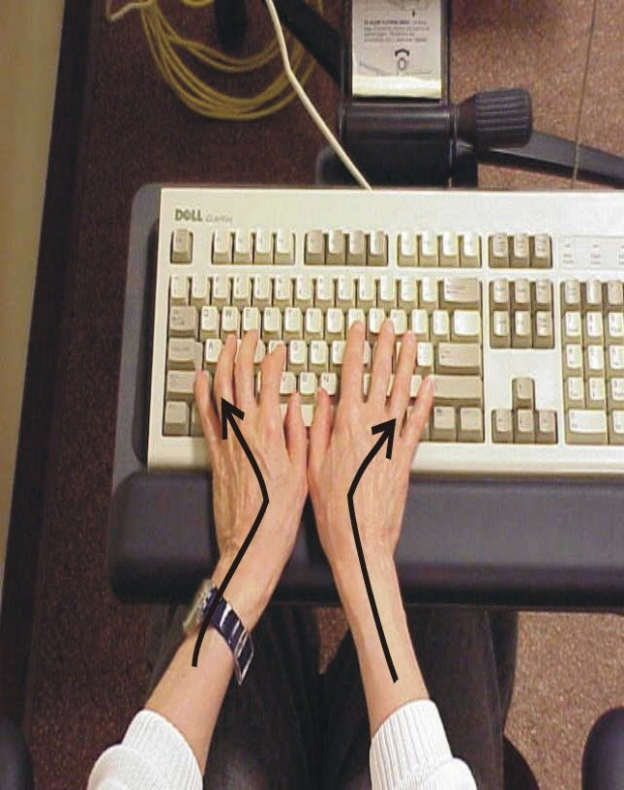
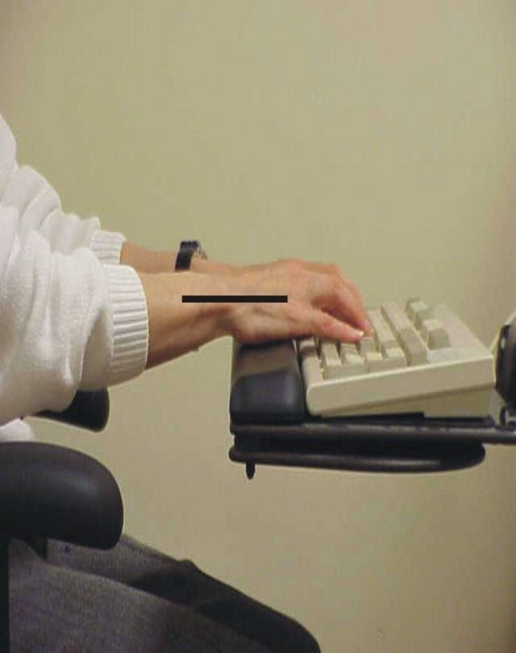
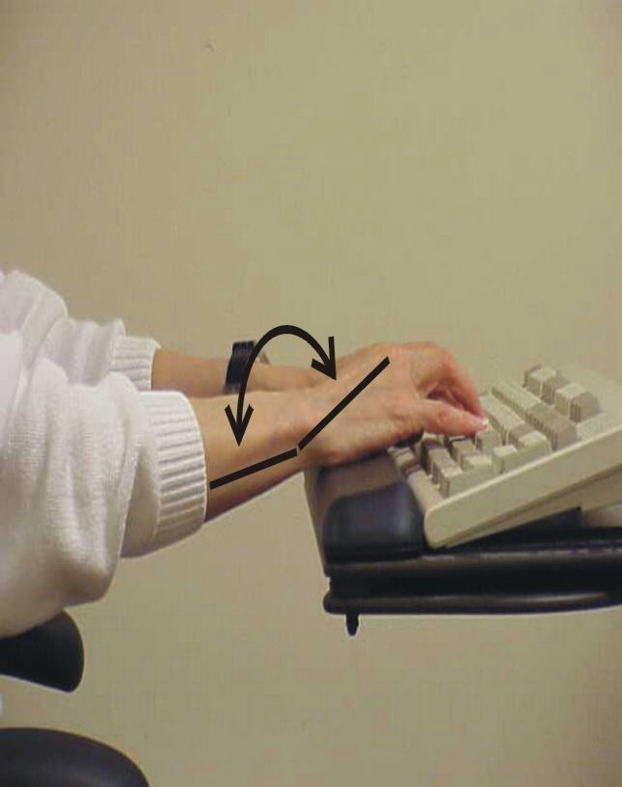

Slide 96
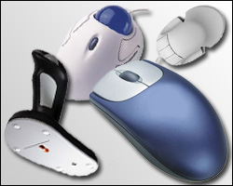
ماوس

Slide 97
1. ماوس بايد در سمت راست (برای افراد راست‌دست) و در ارتفاعی هم‌اندازة ارتفاع کیبورد بدون فاصله از آن قرار گيرد تا کاربر بدون دراز کردن دست به آن دسترسی داشته باشد.
2. انتخاب ماوس بستگی به نوع کار و ترجيحِ کاربر دارد.

Slide 98
3. اندازة ماوس: به حدی که کاملاً در دست جای گيرد.
4. بهتر است از ابزارهايی استفاده شود که قابليت کار با هر دو دستِ چپ و راست را دارا هستند.
5. کابل اتصال ماوس بايد آن قدر بلند باشد که ماوس به راحتی در کنار کیبورد قرار گيرد.

Slide 99
6. اگر ماوس روی کشوی کیبورد جا نمی‌گيرد، می‌توان از يک صفحة ماوس که روی بخش 10 کليدیِ کیبورد سوار می‌شود، استفاده يا يک کشوی ماوس کنار کشوی کیبورد نصب کرد.
7. استفاده از تکيه‌گاه مچ
8. بهتر است تا حد امکان استفاده از ماوس را به حداقل رساند.
9. حساسيت ماوس

Slide 100
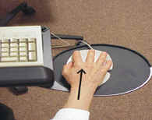
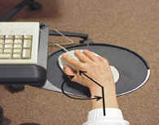
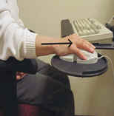
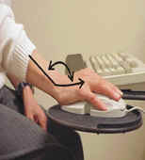

Slide 101
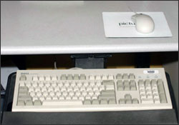
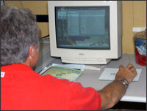

Slide 102
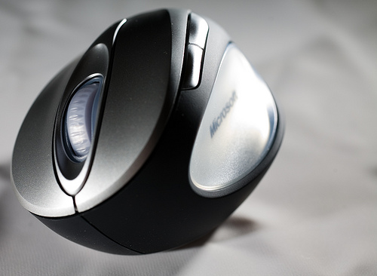
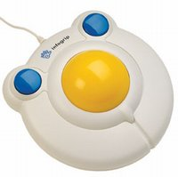
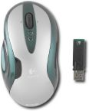
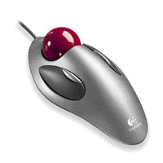

Slide 103
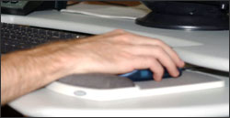

Slide 104
مانیتور

Slide 105
1. محل قرارگیری:
قسمت بالايي مانيتور بايد در سطح افقی چشم‌ها يا کمی پايينتر قرار گيرد
مرکز مانيتور بايد به طور طبيعی 15 تا 20 درجه زير سطح افقی چشم‌ها قرار گيرد.

Slide 111
بالا يا پايين قرار گرفتنِ مانيتور سبب می‌شود سر و گردن در حين کار وضعيت نامناسبی پيدا کرده، به سمت جلو يا عقب خم شوند.

Slide 114
2. سطح صفحه: کاملاً عمودی يا کمی انحراف به سمت عقب
بهترين وضعيت برای جلوگيری از خيرگی و از بين بردن انحرافات ديد
انحراف بیشتر به سمت بالا سبب بازتاب نور سقفی می‌شود و انحراف بيش از حد به هر سمتی سبب اعوجاج تصوير می‌شود.

Slide 115
3. صفحة مانيتور: مستقيماً روبروی کاربر و در فاصلة 45 تا 60 سانتيمتری
اندازة صفحة مانيتور در انتخاب اين فاصله مؤثر است.

Slide 117
تمرکز اصلی روی برگه‌ها یا نوشته‌ها:
برگه‌ها درست روبروی فرد و مانيتور در کنار آنها
در اين حالت برگه‌ها و مانيتور تا حد امکان به هم نزديک باشند

Slide 118
فواصل ديدِ بسيار دور سبب می‌شوند که فرد برای ديدن مطالب ريز مجبور به خم شدن به جلو شود که هم منجر به خستگیِ چشم و هم وضعيت نامناسب بدن (از بين رفتن تکيه‌گاه کمر) می‌شود.
فواصل ديدِ بسيار نزديک ممکن است سبب شوند برای تمرکز پيدا کردن روی تصوير به چشم کاربر فشار وارد شود و يا فرد در وضعيت نامناسب بدنی قرار گيرد (مانند خم کردنِ سر به عقب، يا دور شدن از سطح کار).

Slide 119
4. رنگ صفحه بايد طوری انتخاب شود که مانع از خستگیِ چشم شود. پسزمينة كاملاً سفيد برای کار طولانی مدت مناسب نيست.
5. صفحة مانيتور بايد تميز و عاری از هر گونه لک، خراشيدگی و... باشد. اين حالت بويژه زمانی که از فيلتر ضدخيرگی استفاده می‌شود اهميت دارد.

Slide 120
6. ميزان درخشندگي و كنتراست صفحه
7. صفحات مانيتور به تدريج كيفيت تصويرشان پايين مي‌آيد. اگر كيفيت تصوير به حد نامطلوبي برسد سبب خستگي چشم مي‌شود و بايد مانيتور را تعويض كرد.

Slide 121
8. کسانی که از لنزهای دوکانونی استفاده می‌کنند، چون از بخش پايينیِ لنز برای ديدن صفحة مانيتور استفاده می‌کنند، بهتر است مانيتور را در سطحی پايينتر از سطح معمول قرار دهند و يا صندلی و ساير ابزارها را در سطحی بالاتر تنظيم و در عوض از زيرپايی استفاده کنند.
اين افراد می‌توانند از لنزهای تک‌کانونی با فاصلة کانونیِ مناسب برای کار با کامپيوتر استفاده کنند.

Slide 122
9. ساير ميدان‌های مغناطيسی با پتانسيل الکترواستاتيک بيش از 500 ولت بايد دور از مانيتور قرار گيرند، چون سبب اعوجاج تصوير و خستگی چشم می‌شوند.
10. کاربران بايد به صورت دوره‌ای به اشيايی دورتر نگاه کنند تا از خستگی چشم جلوگيری شود، و به طور منظم کار را قطع کنند و پلک بزنند تا چشم‌ها مرطوب شود. ايجاد تنوع با فعالیت‌های غيرکامپيوتری به کاهش خستگی کمک می‌کند.
11. مانیتورهای صفحة تخت نسبت به مانیتورهای قبلی بازتاب خیره‌کنندة کمتری ایجاد می‌کنند و در نتیجه برای کار طولانی‌مدت مناسبترند.

Slide 124
سایر وسایل
برگه‌نگهدار

Slide 125
نوع برگه نگهدار با توجه به نوع متن تایپی (برگه‌های مجزا، کتاب، ...) تعيين می‌شود.
برگه‌نگهدار بايد روی میز ثابت باشد، اما ارتفاع، وضعيت، فاصله و زاوية ديد آن به راحتی تغيير کند.
اگر تمرکز اصلی (بيشترين نگاه) روی صفحة مانيتور باشد، مانيتور درست روبروی فرد و برگه نگهدار در کنار مانيتور و در همان ارتفاع و فاصله قرار داده می‌شود
اگر نوع کار طوری است که تمرکز اصلی روی برگه‌هاست، برگه‌نگهدار درست روبروی فرد و مانيتور در کنار آن قرار می‌گيرد.

Slide 126
برگه‌نگهدار دور از مانيتور: براي نگاه كردن به برگه‌ها يا بايد به طور مكرر سر و تنه را حركت دهد و يا وضعيت نامناسبي به خود بگيرد
نور موضعی که برای روشن کردن سطح کار و برگه‌ها به کار می‌رود، نبايد روی صفحة مانيتور بتابد و سبب بازتاب خيره‌کننده شود.
اگر نوع کار طوری است که نیاز به دسترسی مکرر به برگه‌ها وجود دارد (مثلاً نوشتن روی آنها) برگه نگهدار بايد بين کیبورد و مانيتور قرار گيرد

Slide 130
لپ تاپ
نزديك بودنِ صفحة کليد لپ تاپ به صفحة نمايش
وضعيت‌هاي نادرست هنگام کار
غيرارگونوميک‌ترين و خطرناکترين نوع کامپيوتر
حداکثر زمان مجاز برای کار با لپ تاپ 2 ساعت در روز

Slide 131
اگر مانیتور لپ تاپ هم‌سطحِ چشم شود، در اين حالت کیبورد در ارتفاع بالايي قرار می‌گيرد و اگر کیبورد در سطح صحيحي براي تايپ كردن قرار داده شود، مانیتور پايينتر از حد صحيح قرار خواهد گرفت

Slide 135
گوشی تلفن
تلفن بايد در محدودة دسترسی اوليه يا حداکثر ثانويه قرار گيرد.
کابل تلفن بايد خارج از محدودة کاریِ فرد باشد.
اگر فرد مدت طولانی در حين کار با تلفن صحبت می‌کند بايد از hands-free و يا در صورتی که برای ديگران مزاحمت ايجاد نکند، از بلندگوی تلفن استفاده کند.
قرارگرفتن گوشی تلفن به مدت طولانی بين گوش و شانه سبب ايجاد وضعيت نامناسبِ گردن و شانه می‌شود.

Slide 142
حمل باربا حمل بیمار چه تفاوتی دارد؟

Slide 143
جابجائي صحيح اجسام
كاملا پشت بار قرار بگيريد.
تا آنجا كه مي توانيد به بار نزديك شويد.
بنشينيدواز قسمتي كه بار گير خوبي دارد، بگيريد.
وزن بار را ارزيابي كنيد.
بدون اينكه خم کردن ستون فقرات به آرامي بلند شويد.
دقت كنيد هنگام بلند شدن، بار از بدنتان فاصله نگيرد.

Slide 144
جابجائي صحيح اجسام
غلط
صحیح

Slide 146
آيا بار را صحيح بلند مي كنيد اما كمر را در حين حمل بار مي پيچانيد؟ اين عمل ، عملي غلط مي باشد ، از اين كار به شدت اجتناب نمائيد .

Slide 147
بلند کردن بار

Slide 148
بلند كردن مناسب بار
هنگام پائين آوردن بار نيز لحظه بسيار مهمي است ، زيرا بايد به صورت صحيح انجام پذيرد .
زانوهايتان را خم كرده و بار را در جلو خود نگه داريد . بهتر است بار را روي يك ميز بگذاريد ، در غير اين صورت بدون خم كردن كمر و فقط با خم كردن زانوها و پاها بار را روي زمين قرار دهيد .
تصوير4

Slide 149
AAR Practice

Slide 150
Ceiling Hoist

Slide 151
Patient Handling Sling

Slide 153
با تشكر از توجه شما

